Slide 1


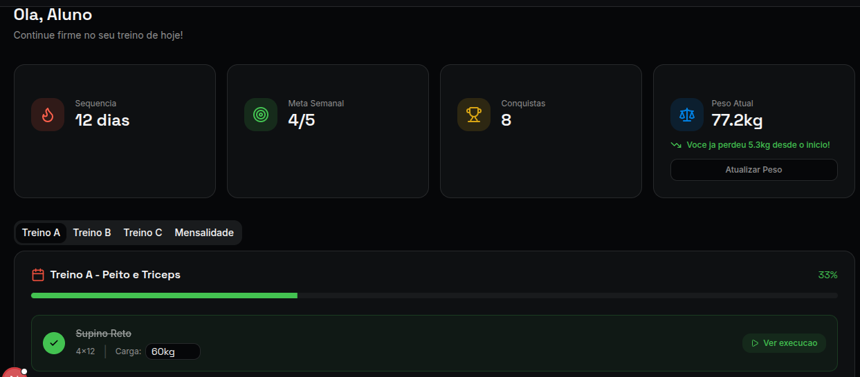
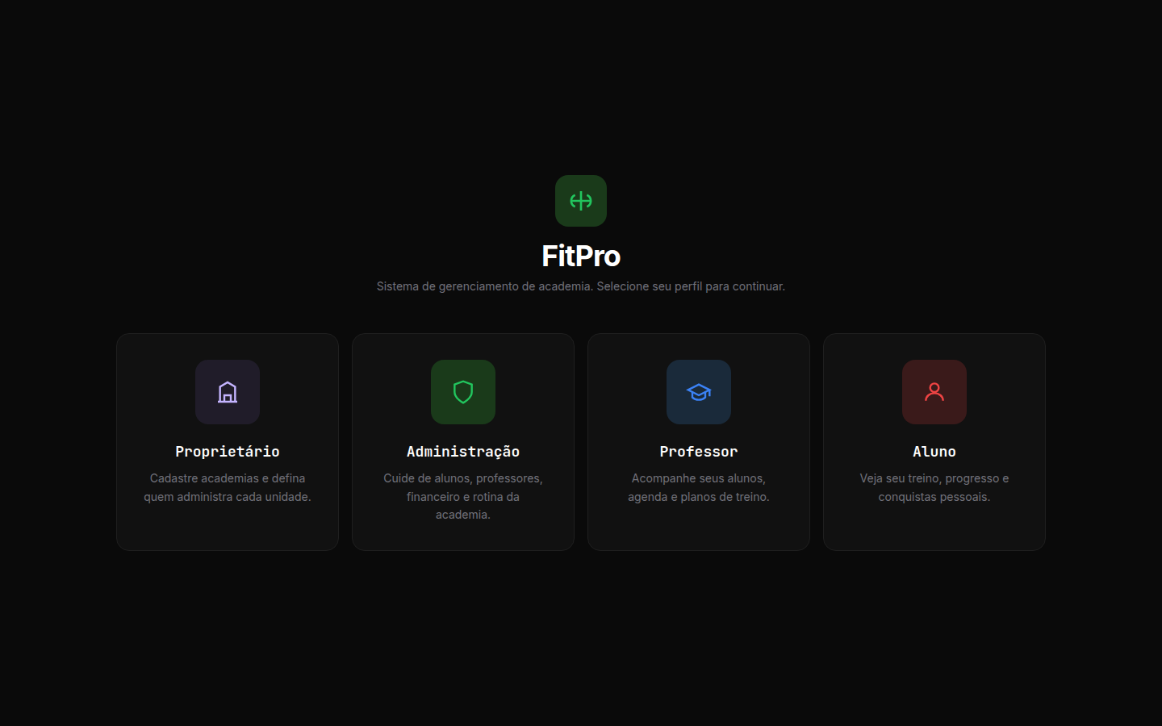
Aluno: Rafael Bavaresco Messias Moura
Orientador: Prof. Esp. Célio Desiró
APRESENTAÇÃO DE TRABALHOS DE CONCLUSÃO DE CURSO
2026
FITPRO: SISTEMA WEB PARA GESTÃO DE PEQUENAS ACADEMIAS
Curso de Análise e Desenvolvimento de Sistemas, IMESA/FEMA, Assis/SP
INTRODUÇÃO
Pequenas academias ainda podem manter cadastros, frequência, treinos e controles financeiros distribuídos entre papéis, planilhas e aplicativos de mensagens. Essa fragmentação dificulta o histórico das operações e aumenta o retrabalho (LAUDON; LAUDON, 2016).
O FitPro foi desenvolvido no contexto do Studio Bio Fitness para centralizar essas rotinas em uma aplicação web com áreas próprias para proprietário, administração, professor e aluno. O tratamento de dados pessoais também exige controles compatíveis com a LGPD (BRASIL, 2018).
RESULTADOS E DISCUSSÃO
O FitPro reúne gestão de academias, administradores, alunos, professores, planos, turmas, frequência, finanças, treinos e evolução de peso em uma única aplicação.
Políticas RLS restringem os dados por academia e perfil. Operações sensíveis utilizam Edge Functions, e alterações administrativas são registradas em auditoria (SUPABASE, 2026).
Um ensaio com duas academias fictícias bloqueou a leitura cruzada de registros e impediu a alteração de um plano pertencente a outra unidade.
A integração Pix opcional por academia processou pagamentos reais controlados, confirmou cobranças no servidor e registrou o histórico. A conciliação, estornos e disputas ainda exigem monitoramento operacional.
OBJETIVOS
Desenvolver e avaliar uma aplicação web para apoiar a gestão do Studio Bio Fitness.
Centralizar cadastros, turmas, treinos, frequência, mensalidades e indicadores gerenciais.
Oferecer fluxos específicos e protegidos para os quatro perfis de acesso.
Identificar limites técnicos e medidas necessárias para evolução segura do sistema.
METODOLOGIA
Pesquisa aplicada, exploratória e qualitativa. As necessidades foram levantadas por observação da rotina, conversas com pessoas envolvidas e revisão sucessiva das telas e fluxos.
O desenvolvimento seguiu ciclos incrementais de entendimento, implementação e validação funcional, em alinhamento com princípios ágeis (BECK et al., 2001).
A versão atual utiliza React 19 e TypeScript no front-end, Supabase Auth e Data API, PostgreSQL, Edge Functions, políticas RLS e Zustand para estado da aplicação. Os resultados são específicos ao contexto estudado e não representam inferência estatística sobre o setor.
Figura 2. Painel do aluno e acompanhamento do treino. Fonte: elaborado pelo autor (2026).
CONSIDERAÇÕES FINAIS
O projeto demonstrou a viabilidade de centralizar processos relevantes do Studio Bio Fitness em uma aplicação web integrada. A evolução do código acrescentou isolamento entre academias, operações administrativas no servidor, auditoria, criação de treinos, persistência de frequência e pagamentos Pix opcionais.
Antes de uso comercial amplo, o sistema ainda requer testes contínuos das políticas de acesso, acompanhamento de falhas financeiras, tratamento de incidentes e validação operacional com diferentes academias. O FitPro constitui uma base funcional para essa evolução.
REFERÊNCIAS
BECK, K. et al. Manifesto for Agile Software Development. 2001.
BRASIL. Lei nº 13.709, de 14 de agosto de 2018. Lei Geral de Proteção de Dados Pessoais.
LAUDON, K. C.; LAUDON, J. P. Sistemas de informação gerenciais. 11. ed. 2016.
SUPABASE. Row Level Security. 2026.
Figura 1. Perfis de acesso do FitPro. Fonte: elaborado pelo autor (2026).
Notes:
Fontes de conteúdo:
/home/rafael/Downloads/B2411550048.docx
/home/rafael/Documentos/TCC-Teste2/Front-end para academia/README.md
/home/rafael/Documentos/TCC-Teste2/Front-end para academia/docs/roteiro-validacao.md
/home/rafael/Documentos/TCC-Teste2/Front-end para academia/docs/pix-mercado-pago.md
O texto concilia a monografia enviada com a versão atual do código e da documentação do projeto.

